Slide 1
সবাইকে ক্লাশে স্বাগতম

Slide 2
পরিচিতি
এ,এইচ,এম, মোস্তাফিজুর রহমান
প্রধান শিক্ষক
উত্তর কৃষ্ণপুর সরকারি প্রাথমিক বিদ্যালয়
ফুলবাড়ী,দিনাজপুর

Slide 3
বিষয় পরিচিতিঃ
বিষয়ঃ বাংলা
শ্রেণিঃ প্রথম
পাঠঃ ক থেকে ঙ পর্যন্ত ছবি দেখে ব্যঞ্জন বর্ণ দিয়ে শব্দ গঠন ও বাক্য তৈরি

Slide 4
আজকের পাঠ
শব্দ গঠন

Slide 5
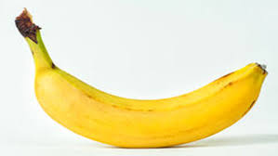
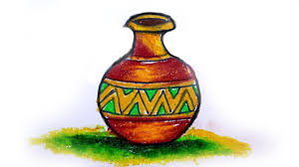
শব্দ গঠন
ক
কলা
কলস

Slide 6
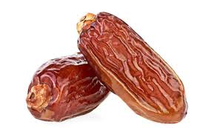
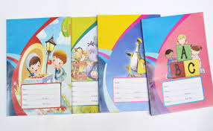
শব্দ গঠন
খ
খেজুর
খাতা

Slide 7
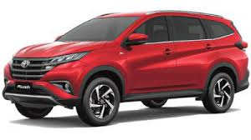
শব্দ গঠন
গ
গোলাপ
গাড়ি

Slide 8
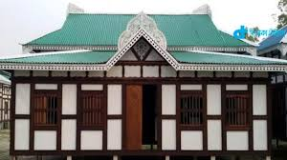
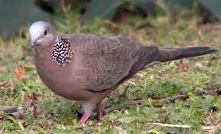
শব্দ গঠন
ঘ
ঘর
ঘুঘু

Slide 9
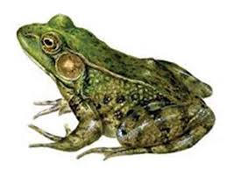
শব্দ গঠন
ঙ
ব্যাঙ
রঙ

Slide 10
ধন্যবাদ

